Slide 1
РАЗВИТИЕ СИСТЕМЫ НАСТАВНИЧЕСТВА

Slide 2
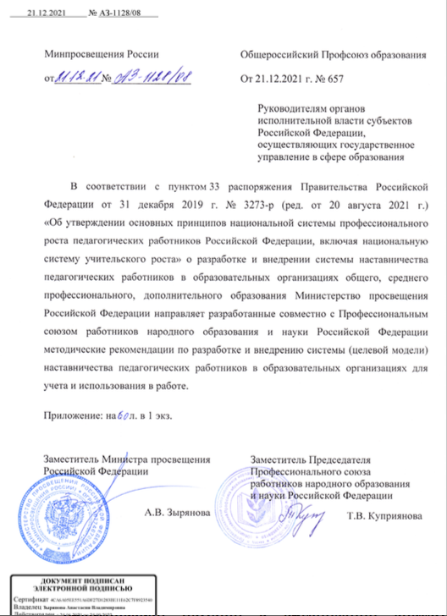
Методические рекомендации по разработке и внедрению системы (целевой модели) наставничества педагогических работников в образовательных организациях
п. 33 распоряжения Правительства Российской Федерации от 31 декабря 2019 г. № 3273-р (ред. от 20 августа 2021 г.) «Об утверждении основных принципов национальной системы профессионального роста педагогических работников Российской Федерации, включая национальную систему учительского роста»
в рамках реализации паспорта федерального проекта «Современная школа» национального проекта «Образование»
3 084 000 км²
Письмо от 21 декабря 2021 г.

Slide 3
СТРУКТУРА ДОКУМЕНТА
Методические рекомендации по разработке и внедрению системы (целевой модели) наставничества педагогических работников в образовательных организациях
+
Методические рекомендации для образовательных организаций по реализации системы (целевой модели) наставничества педагогических работников
органы исполнительной власти, осуществляющие государственное управление в сфере образования
образовательные организации
3 084 000 км²
Нормативное правовое и организационно-методическое обеспечение
Внедрение (применение) системы (целевой модели) наставничества в образовательных организациях
Формы и виды наставничества педагогических работников в образовательных организациях общего, среднего профессионального, дополнительного образования
Завершение персонализированной программы наставничества педагогических работников. Оценка ее результативности и эффективности
Оценка результативности внедрения (применения) системы (целевой модели) наставничества
Риски внедрения (применения) системы (целевой модели) наставничества педагогических работников в образовательных организациях и пути их минимизации
Методологические основы и ключевые положения системы (целевой модели) наставничества
Условия и ресурсы для внедрения и реализации системы (целевой модели) наставничества педагогических работников в образовательной организации
Структурные компоненты системы (целевой модели) наставничества педагогических работников в образовательной организации
Ожидаемые (планируемые) результаты внедрения системы (целевой модели) наставничества педагогических работников в образовательной организации и возможные риски

Slide 4
ЦЕЛЬ СИСТЕМЫ (ЦЕЛЕВОЙ МОДЕЛИ) НАСТАВНИЧЕСТВА
Создание системы правовых, организационно-педагогических, учебно-методических, управленческих, финансовых условий и механизмов развития наставничества в образовательных организациях для обеспечения непрерывного профессионального роста и профессионального самоопределения педагогических работников, самореализации и закрепления в профессии, включая молодых/начинающих педагогов.
ЗАДАЧИ
содействовать повышению правового и социально-профессионального статуса наставников, соблюдению гарантий профессиональных прав и свобод наставляемых;
обеспечивать соответствующую помощь в формировании межшкольной цифровой информационно-коммуникативной среды наставничества, взаимодействия административно-управленческих (вертикальных) методов и самоорганизующихся недирективных (горизонтальных) инициатив;
оказывать методическую помощь в реализации различных форм видов наставничества педагогических работников в образовательных организациях;
способствовать формированию единого научно-методического сопровождения педагогических работников, развитию стратегических партнерских отношений в сфере наставничества на институциональном и внеинституциональном уровнях.
3 084 000 км²

Slide 5
ПРИНЦИПЫ СИСТЕМЫ (ЦЕЛЕВОЙ МОДЕЛИ) НАСТАВНИЧЕСТВА
добровольности, соблюдения прав и свобод, равенства педагогов предполагает приоритет и уважение интересов личности и личностного развития педагогов, добровольность их участия в наставнической деятельности, признание равного социального статуса педагогических работников, независимо от ролевой позиции в системе наставничества;
индивидуализации и персонализации направлен на признание способности личности к саморазвитию в качестве естественной, изначально присущей человеку потребности и возможности; на сохранение индивидуальных приоритетов в формировании наставляемым собственной траектории развития;
вариативности предполагает возможность образовательных организаций выбирать наиболее подходящие для конкретных условий формы и виды наставничества;
системности и стратегической целостности предполагает разработку и реализацию системы (целевой модели) наставничества с максимальным охватом всех необходимых структур системы образования на федеральном, региональном, муниципальном и институциональном уровнях.
3 084 000 км²

Slide 6
НАСТАВНИЧЕСТВО. ОСНОВНЫЕ ПОНЯТИЯ
Наставничество – форма обеспечения профессионального становления, развития и адаптации к квалифицированному исполнению должностных обязанностей лиц, в отношении которых осуществляется наставничество:
социальный институт, обеспечивающий передачу социально значимого профессионального и личностного опыта, системы смыслов и ценностей новым поколениям педагогических работников;
элемент системы дополнительного профессионального образования (подсистемы последипломного профессионального образования), которая обеспечивает непрерывное профессиональное образование педагогов в различных формах повышения их квалификации;
составная часть методической работы образовательной организации по совершенствованию педагогического мастерства работников.
3 084 000 км²

Slide 7
НАСТАВНИЧЕСТВО. ОСНОВНЫЕ ПОНЯТИЯ
Наставник – участник персонализированной программы наставничества, имеющий измеримые позитивные результаты профессиональной деятельности, готовый и способный организовать индивидуальную траекторию профессионального развития наставляемого на основе его профессиональных дефицитов, также обладающий опытом и навыками, необходимыми для стимуляции и поддержки процессов самореализации и самосовершенствования наставляемого:
опытные педагоги, имеющие устойчивые профессиональные достижения и успехи, а также педагоги, стабильно показывающих высокое качество образования обучающихся по своему предмету вне зависимости от контингента детей;
педагоги и иные специалисты, заинтересованные в тиражировании личного педагогического опыта;
педагоги-профессионалы, пользующиеся безусловным авторитетом среди педагогов, обладающие лидерскими качествами, организационными и коммуникативными навыками, хорошо развитой эмпатией, имевшие опыт успешной неформальной наставнической деятельности;
педагоги, готовые к самосовершенствованию, инновационному профессиональному развитию в плане приобретения новых компетенций и опыта, социально мобильные, способных к самообучению и дальнейшей успешной самореализации, но при этом заинтересованных в успехах наставляемого и готовых нести личную ответственность за его результаты работы.
3 084 000 км²

Slide 8
НАСТАВНИЧЕСТВО. ОСНОВНЫЕ ПОНЯТИЯ
Наставляемый – участник персонализированной программы наставничества, который через взаимодействие с наставником и при его помощи и поддержке приобретает новый опыт, развивает необходимые навыки и компетенции, добивается предсказуемых результатов, восполняя тем самым свои профессиональные дефициты:
молодые/начинающие педагоги;
педагоги, приступившие к работе после длительного перерыва;
педагоги, находящиеся в процессе адаптации на новом месте работы;
педагоги, желающие повысить свой профессиональный уровень в определенном направлении педагогической деятельности;
педагоги, желающие овладеть современными IT-программами, цифровыми навыками, ИКТ-компетенциями и т.д.;
педагоги, находящиеся в состоянии профессионального, эмоционального выгорания;
педагоги, испытывающие другие профессиональные затруднения и осознающие потребность в наставнике;
стажеры/студенты, заключившие договор с обязательством последующего принятия на работу и/или проходящие стажировку/практику в образовательной организации.
3 084 000 км²

Slide 9
НАСТАВНИЧЕСТВО. ОСНОВНЫЕ ПОНЯТИЯ
ФОРМЫ
ВИДЫ
«педагог – педагог»
«руководитель образовательной организации – педагог»
«работодатель – студент педагогического вуза/колледжа»
«педагог вуза/колледжа – молодой педагог образовательной организации»
«социальный партнер – педагогический работник образовательных организаций СПО и дополнительного образования
Традиционная форма наставничества («один на один»)
В группе
Виртуальное (дистанционное)
Реверсивное
Краткосрочное или целеполагающее
Ситуационное
Скоростное консультационное

Slide 10
СОПРОВОЖДЕНИЕ СИСТЕМЫ НАСТАВНИЧЕСТВА
КОНФЕРЕНЦИЯ
«НАСТАВНИЧЕСТВО КАК ИНСТРУМЕНТ РЕШЕНИЯ ПРИОРИТЕТНЫХ ЗАДАЧ В ОБЛАСТИ ОБРАЗОВАНИЯ»
21 ДЕКАБРЯ
https://nastavnik.apkpro.ru/
Методические рекомендации
Анонсы
Тезаурус
Опыт

